Slide 1
Tuần 33
Bài 93: Em ôn lại những gì đã học – Tiết 1
TOÁN 2
Tập 2

Slide 2
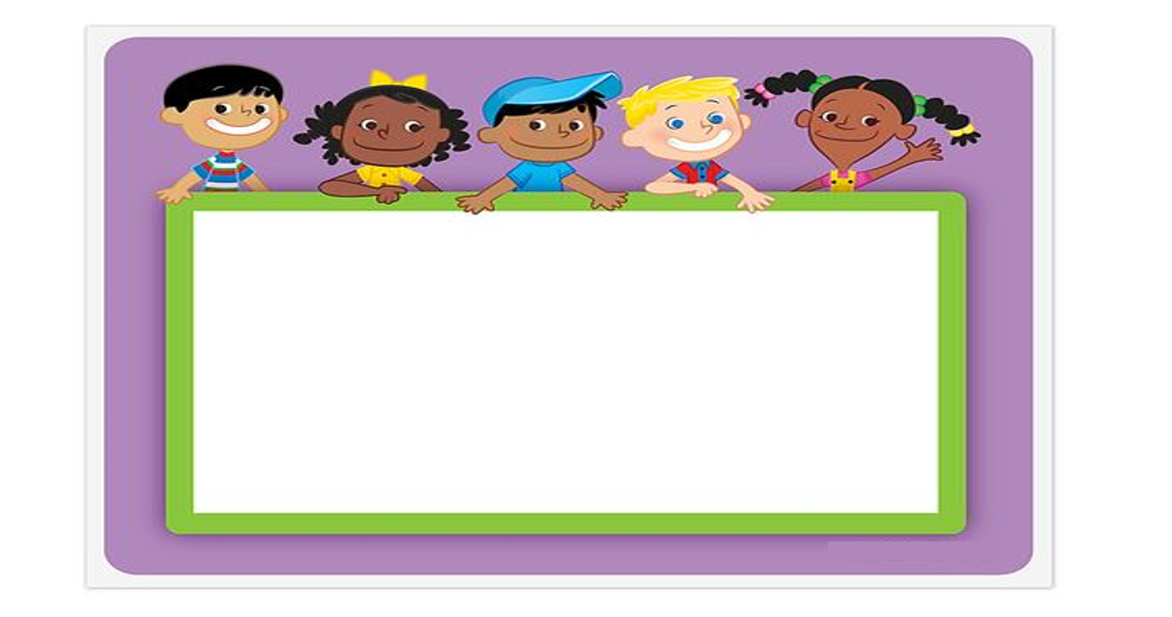
KHỞI ĐỘNG

Slide 3
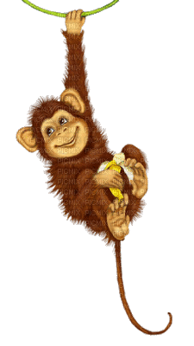
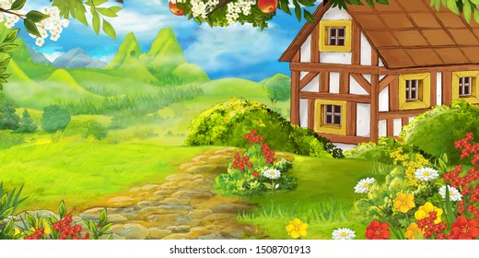
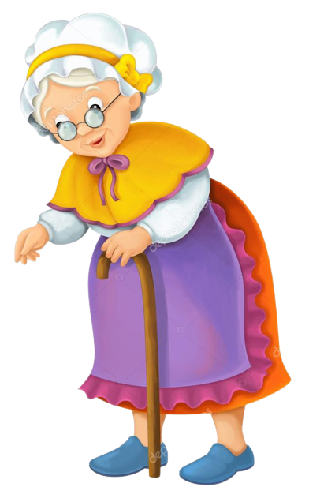
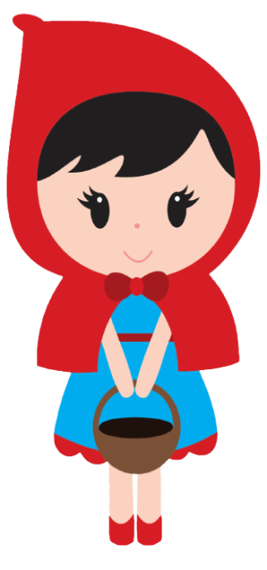
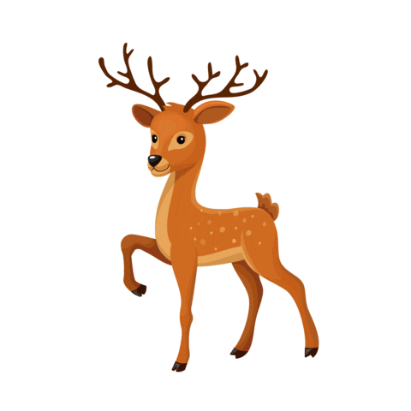
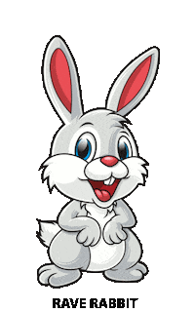
CÔ BÉ QUÀNG KHĂN ĐỎ

Slide 4
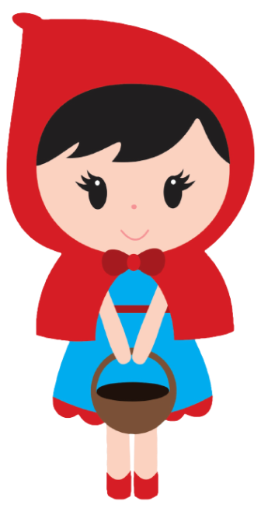
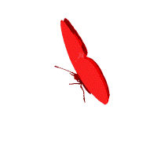
Trên đường đi, con sẽ gặp các con vật, chúng sẽ giúp con đi đúng đường nếu con trả lời đúng các câu hỏi.
Con hãy đem bánh cho bà nhé!
Dạ mẹ!
Dạ, con hiểu
rồi ạ!

Slide 5
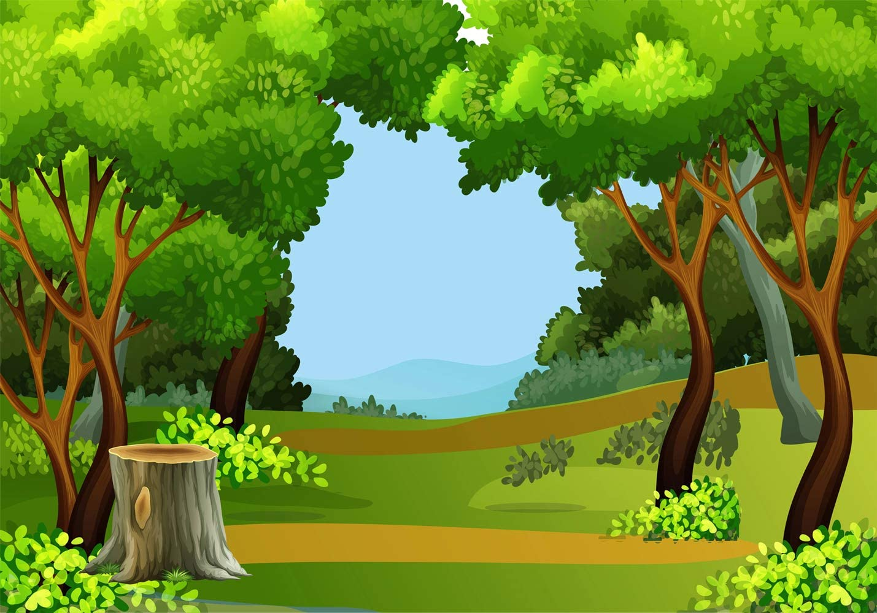
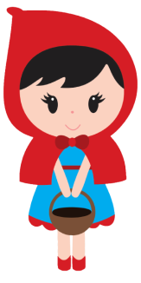
742
62
-
Bạn đi tiếp sẽ gặp Thỏ.
? 2
?
680
Cảm ơn bạn!

Slide 6
574
65
+
Bạn đi hết con đường này sẽ gặp bạn Voi.
? 2
?
639
Cảm ơn bạn!

Slide 7
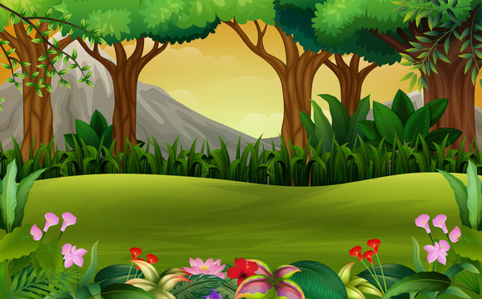
Bạn đi hết con đường này sẽ gặp bạn Khỉ.
456 …. 546
Cảm ơn bạn!
B. <
A. >
B. <
C. =

Slide 8
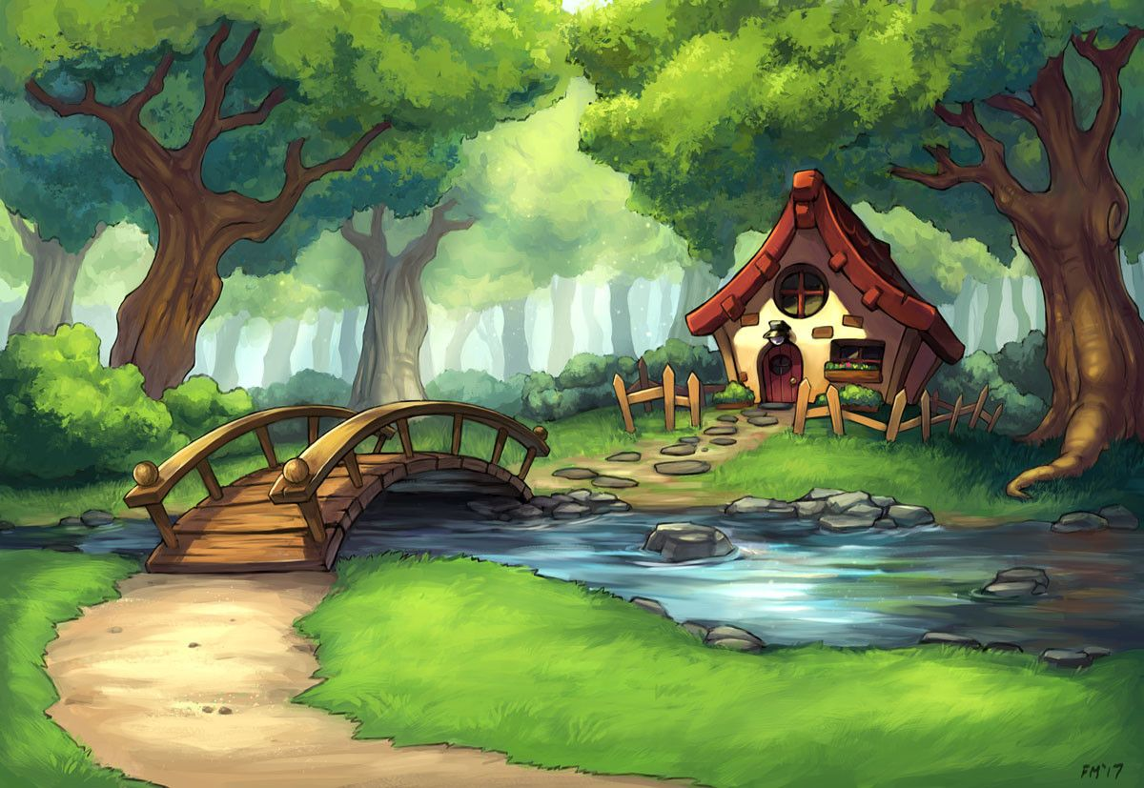
Bạn đi qua cầu sẽ đến được nhà bà nhé!
Số 108 gồm mấy trăm, mấy chục, mấy đơn vị?
Cảm ơn bạn!
Số 108 gồm 1 trăm,
0 chục, 8 đơn vị?

Slide 9
CHÚC MỪNG
CÔ BÉ QUÀNG KHĂN ĐỎ

Slide 10
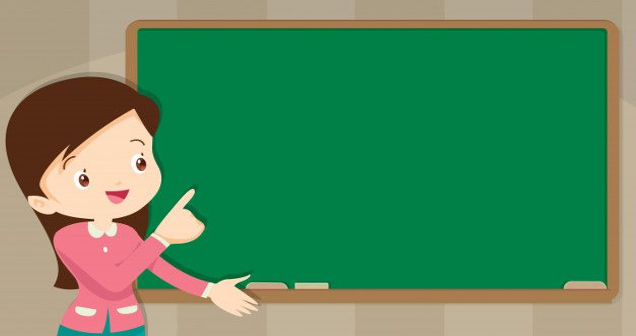
LUYỆN TẬP – THỰC HÀNH

Slide 11
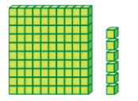
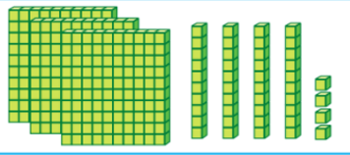
1
a. Số?
z
 | Trăm | Chục | Đơn vị | Viết số

Slide 12
z
b. Số?
1
391 gồm trăm chục đơn vị, ta viết 391 = + +
928 gồm trăm chục đơn vị, ta viết 928 = + +
770 gồm trăm chục đơn vị, ta viết 770 = + +

Slide 13
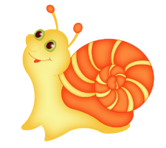
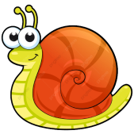
z
>
<
=
2
?
298 503
972 890
189 189
403 430
=
<
?
?
<
?
?
>

Slide 14
z
a. Đặt tính rồi tính:
3
239 + 415
782 + 56
484 - 247
622 - 71
239
782
484
622
+
+
-
-
415
56
247
71
654
838
237
551

Slide 15
z
b. Số?
3

Slide 16
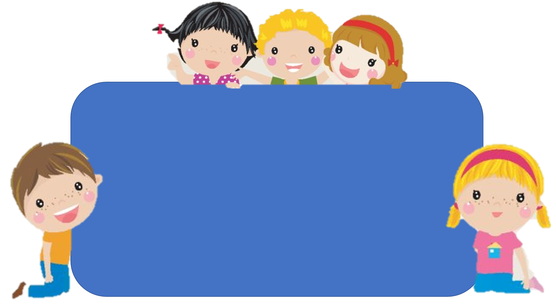
Em hãy chia sẻ những điều học được qua bài này.

Slide 17
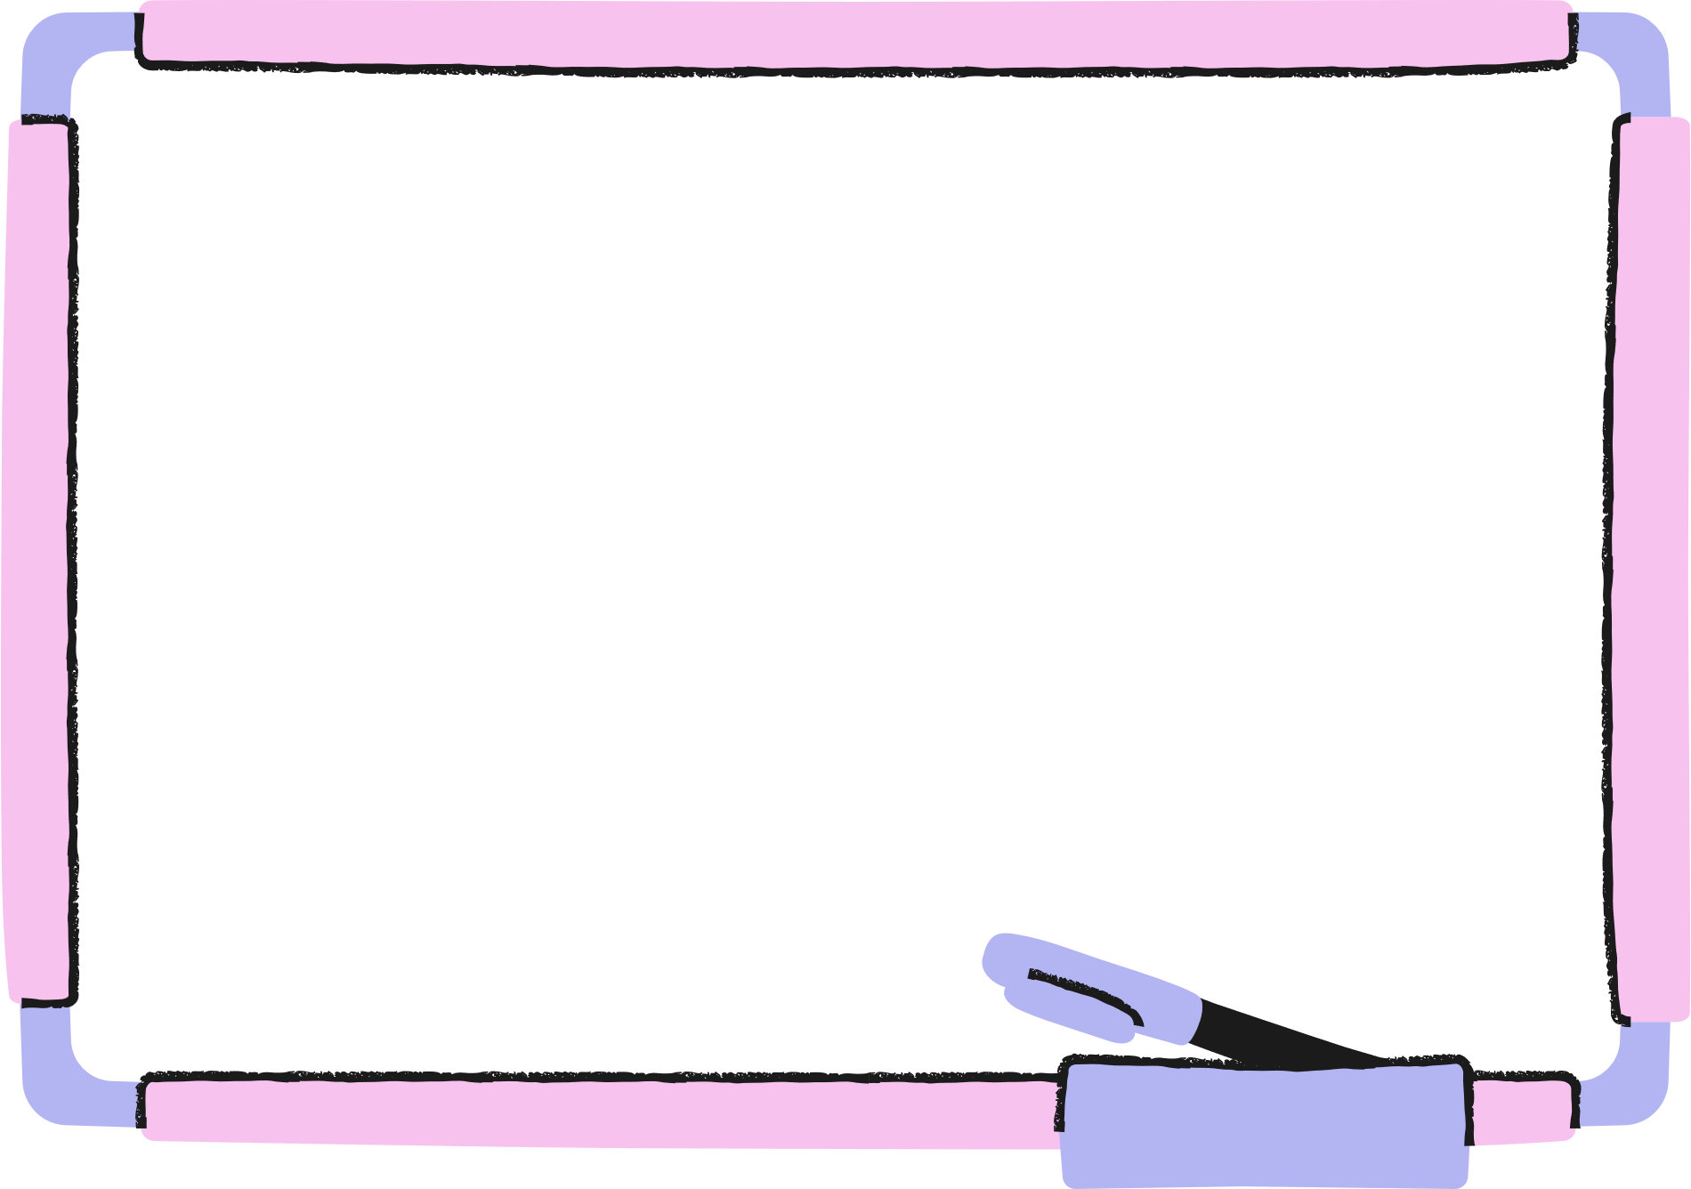
DẶN DÒ

